Slide 1

Visualizzare lo shop
Use Cases for Project

Slide 2

Informazioni generali
ID | 0.22
Titolo | Visualizzare lo shop
Versione | 1.0
Autore
Data ultima revisione
Autore ultima revisione
Riferimenti e documenti collegati | UseCase.mdj
Note

Slide 3

Attivazione
Trigger | L’utente schiaccia il pulsante per visualizzare lo shop
Frequenza di utilizzo | bassa
Benefici organizzativi | L’utente può ricevere dei bonus
Attore principale | utente
Attori secondari
Pre condizioni | L’utente deve essere loggato
Post condizioni | L’utente riceve dei bonus

Slide 4
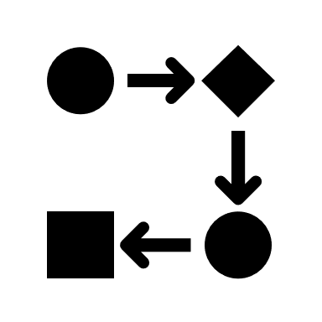
Svolgimento
Flusso principale | L’utente schiaccia il pulsante dello store Si apre la schermata dello store L’utente acquista Il sistema verifica se la transazione è corretta I risultati vengono salvati nel database Viene accreditato il bonus
Flusso Alternativo 1 | L’utente non ha crediti sufficienti 1. Viene mostrato un messaggio di errore
Flusso eccezionale 1

